Slide 1


ELECTROTECNIA

Slide 2
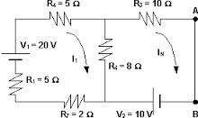
¿Qué es la Electrotecnia?
La electrónica es una extensión de la electricidad, como consecuencia de los avances en la evolución de la tecnología eléctrica, y que se basa en la electricidad (todo sistema electrónico por simple o complicado que sea, se alimenta con energía eléctrica y por tanto ya existe un proceso eléctrico.

Slide 3

¿Qué es la Electrotecnia?
Es la aplicación práctica de la electricidad y el magnetismo… La palabra ELECTROTECNIA viene de la combinación de ELECTRO y TECHNE.
Es la tecnología eléctrica, donde se encuentran componentes tales como motores eléctricos, interruptores, condensadores, contactores, entre otros.

Slide 4
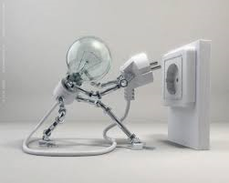
¿Cuáles son los principios fundamentales de la electricidad?
La electricidad es un tipo de energía…
No es visible pero se puede detectar por sus efectos…
La fuerza de origen magnético (generada por cuerpos magnetizados) actúa sobre ciertos tipos de materiales (los denominados ferromagnéticos)
Existe fuerza de origen eléctrico, generada por cuerpos de carga eléctrica, invisible, capaz de producir una fuerza sobre otros cuerpos.

Slide 5
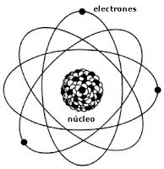
Las moléculas, los átomos y electrones
La partícula fundamental de la electricidad es el ELECTRÓN
Electrones
Son las partículas elementales de la electricidad, la mínima expresión de carga eléctrica (negativa).

Slide 6
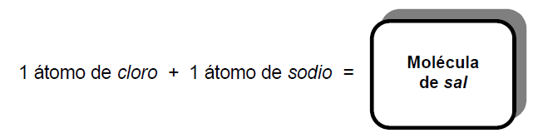
Las moléculas, los átomos y electrones
Molécula
Es la mínima parte que se puede obtener de una cierta materia sin que desaparezcan sus propiedades químicas, o sea, sigue conservando las mismas características del tipo de materia.

Slide 7
Las moléculas, los átomos y electrones
Materiales que se componen por átomos de un mismo tipo, llamados CUERPOS SIMPLES, y constituyen los elementos químicos como el oro y el hierro
Materiales que se componen con diferentes tipos de átomos, se denominan CUERPOS COMPUESTOS, tal como el agu

Slide 8
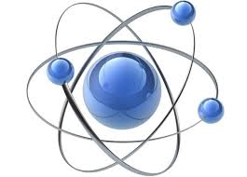
Estructura del Átomo
Se componen del NÚCLE y la CORTEZA
Dentro del Núcleo se encuentra la carga eléctrica denominada POSITIVA (+), compuestas por unas partículas llamadas PROTONES, junto con otras llamadas Neutrones.
En la Corteza se encuentran las cargas eléctricas NEGATIVAS (-), compuesta por electrones

Slide 9
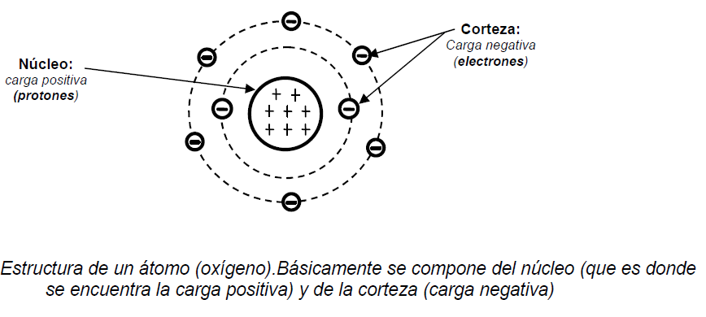
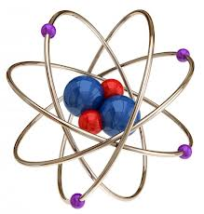
Estructura del Átomo

Slide 10
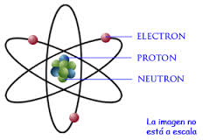
Estructura del Átomo
La cantidad de carga eléctrica de ambas partículas es la misma, y en todos los ÁTOMOS en estado normal existe un número de protones igual al de electrones.
Los Átomos en su estado normal, eléctricamente son NEUTROS, pues ambas cargas se encuentran en la misma cantidad.

Slide 11

Los estados eléctricos
Entre cargas eléctricas del MISMO SIGNO se produce una fuerza de REPULSIÓN
Entre cargas eléctricas de DIGERENTE SIGNO se produce una fuerza de ATRACCIÓN

Slide 12
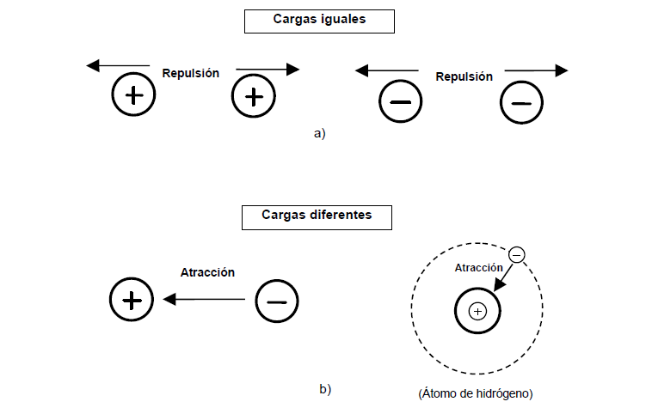
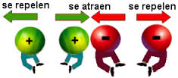
Los estados eléctricos

Slide 13
Los estados eléctricos
Los Átomos y la materia en general en su estado normal, son de carácter eléctricamente NEUTRO, debido a las cantidades iguales de electrones y protones.
Mientras más se separan del núcleo los electrones, existen diferentes órbitas y menos fuerza de atracción reciben los electrones hacia el núcleo.

Slide 14
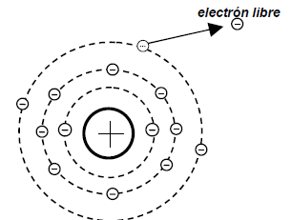
Los estados eléctricos

Slide 15
Cuerpos con cargas positivas y negativas
Cuerpo cargado POSITIVAMENTE: sus átomos han perdido electrones, han dejado de ser neutros, tienen menos electrones que protones.
Cuerpo cargado NEGATIVAMENTE: sus átomos han recibido electrones, han dejado de ser neutros, tienen más electrones que protones.

Slide 16
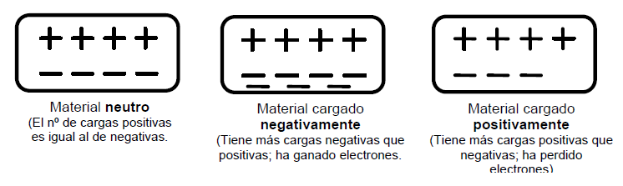
Cuerpos con cargas positivas y negativas

Slide 17
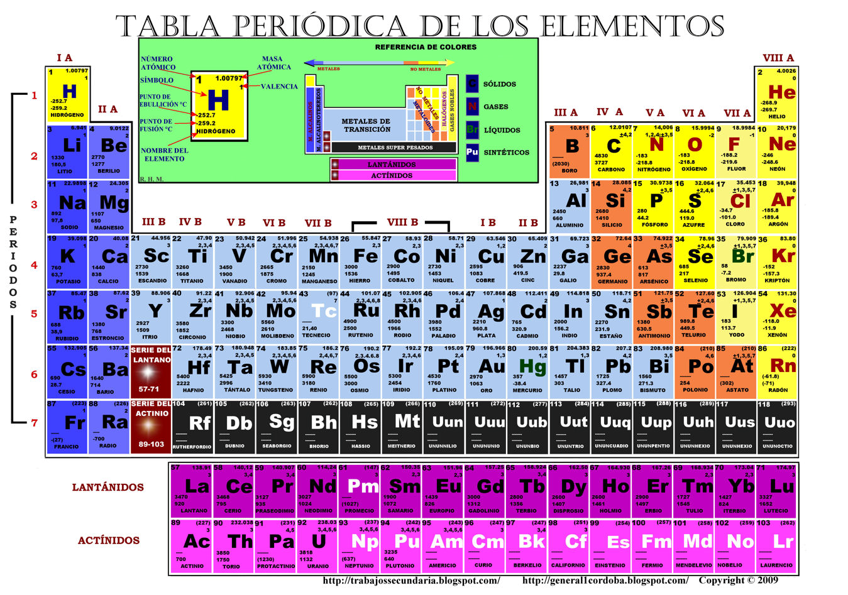
Configuración electrónica del Átomo
TABLA PERIÓDICA DE ELEMENTOS
El número atómico de cada átomo indica su cantidad total de electrones y protones, con él se sabe la configuración electrónica del átomo.
La cantidad de electrones en cada capa se puede determinar

Slide 18
ELECTROTECNIA

